Slide 1
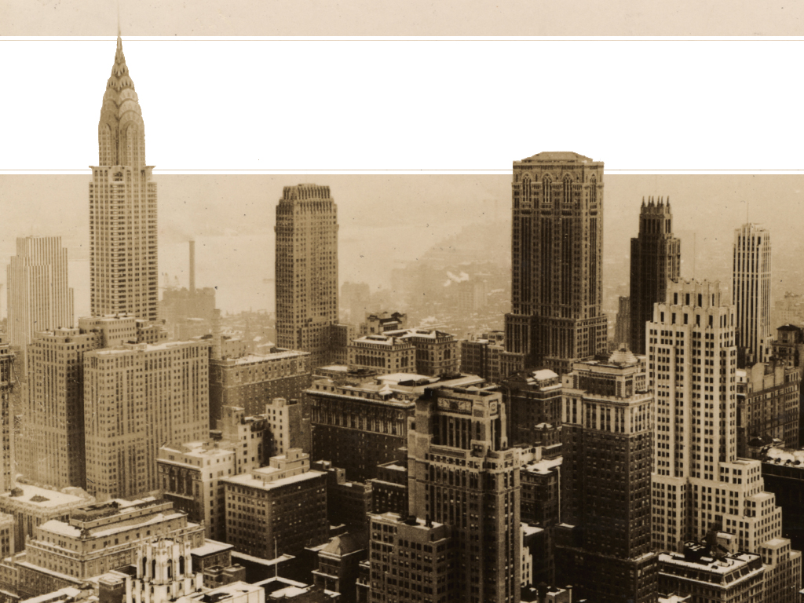
Arsitektur Post Modern
Oleh M. Agung Wahyudi, ST.MT.

Slide 2
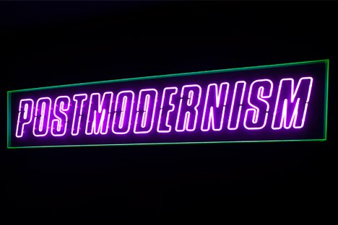
Pengantar
Post Modern merupakan gerakan arsitektur internasional yang muncul pada tahun 1960, menjadi terkemuka di akhir 1970-an dan 80-an, dan tetap menjadi kekuatan yang dominan di tahun 1990-an.
Gerakan postmodern sering terlihat sebagai gerakan Amerika, mulai di AS sekitar tahun 1960-1970-an dan kemudian menyebar ke Eropa dan seluruh dunia

Slide 3
Pengantar
Gerakan Post Modern adalah reaksi terhadap penghematan, kesederhanaan dan pendekatan desain fungsional dari arsitektur modern.
Post Modern menolak aturan ketat yang ditetapkan oleh modernis awal dan mencari semangat tinggi dalam penggunaan teknik bangunan, sudut, dan referensi gaya arsitektur.

Slide 4
Pengantar
Tujuan Postmodernisme atau Late-modernisme dimulai dengan reaksi terhadap modernisme; mencoba untuk mengatasi keterbatasan pendahulunya.
PM mencoba mengkomunikasikan ide-ide dengan publik dengan mengutip gaya arsitektur masa lalu.
Dalam upaya melepaskan diri dari modernisme, PM juga berusaha untuk menghasilkan bangunan yang sensitif terhadap konteks tempat mereka dibangun.

Slide 5
Pengantar
PM beranjak dari kegagalan Arsitektur Modern; yang asyik dengan fungsionalisme dan bangunan ekonomis namun gagal memenuhi kebutuhan manusia untuk kenyamanan baik untuk tubuh dan untuk mata.
Sebagai tanggapan, arsitek PM berusaha untuk memperkenalkan kembali ornamen, warna, dekorasi dan skala manusia untuk bangunan.
Bentuk tidak lagi didefinisikan semata-mata oleh kebutuhan fungsional atau penampilan minimal.

Slide 6
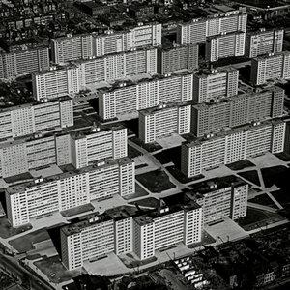
Latar Belakang
Kegagalan Arsitektur Modern
Pruitt Igoe Housing
Merupakan suatu proyek perumahan berskala besar di St.Louis, Missouri, AS.
Dirancang th.1950 oleh arsitek Jepang, Minoru Yamasaki, perancang WTC.

Slide 7
Latar Belakang
Terdiri dari 33 bangunan apartemen @11 lantai dengan total 2870 unit apartemen, terbesar di kota tersebut.
Dibangun untuk memecahkan problem kekumuhan perumahan & kesenjangan sosial yang terjadi akibat padatnya penduduk.
Th 1951 mendapat penghargaan dari The Architectural Forum sebagai “The Best Apartemen of the Year.”
Th 1957 tingkat huniannya mencapai 91%.

Slide 8
Latar Belakang
Akhir 1960 mulai banyak muncul masalah ketidaklayakan bangunan, kriminalitas, vandalisme, sarang penjahat & perusuh.
Th 1968 Departemen Federal Perumahan mendorong penghuni untuk pindah.
Th 1971 Negara bagian Federal memberi ijin untuk menghancurkan Pruitt-Igoe .
16 Maret 1972 Pruitt-Igoe mulai didemolisi & selesai th 1976.
Penghancuran ini merupakan tanda bahwa filosofi arsitektur modern sudah tidak relevan lagi dengan perkembangan masyarakat.

Slide 9
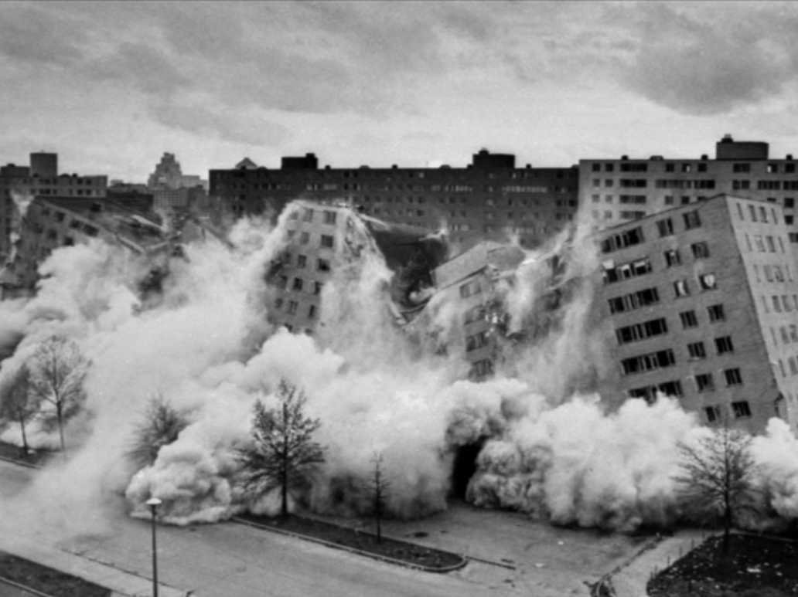
Penghancuran Pruitt-Igoe Housing

Slide 10
Karakteristik Post Modern
Arsitektur PM menolak gagasan bentuk "murni" atau "sempurna", melainkan mencari semua metode, bahan, bentuk, & warna yang tersedia untuk arsitek.
PM menjauhi warna putih netral pada arsitektur modern.
Kembali menuju "kecerdasan, ornamentasi dan referensi" pada arsitektur

Slide 11
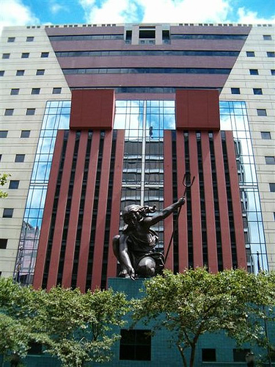
Karakteristik Post Modern
PM mengambil komponen gaya lama yang berbeda dan menyatukannya untuk menciptakan makna desain yang baru.
Dilakukan dengan memunculkan kembali ornamentasi permukaan, mereferensi bangunan sekitarnya, dan referensi sejarah.

Slide 12
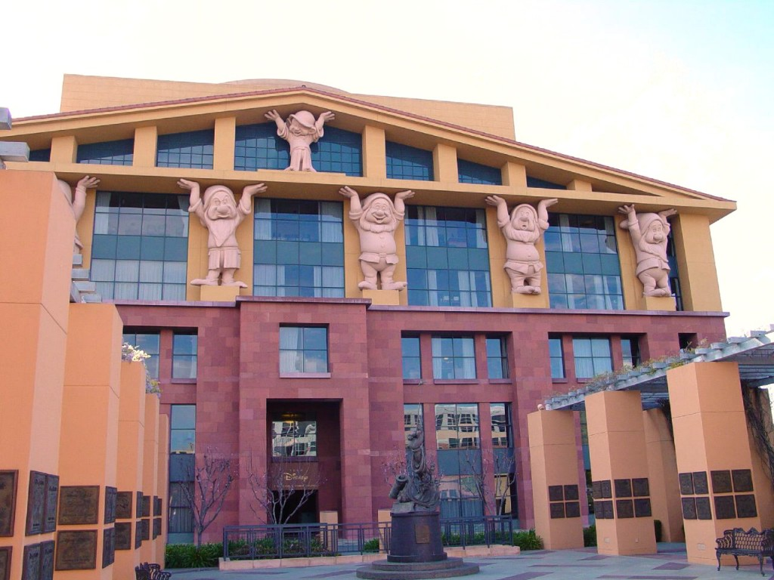
Karakteristik Post Modern
Membangkitkan kembali unsur dan teknik tradisional. Postmodernis menengok arsitektur masa lalu untuk mempelajarinya.
Desain klasik seperti pilar, lengkungan, dan kubah digunakan dalam cara baru yang mendekati humor, untuk mengirim pesan ke orang-orang modernis.

Slide 13
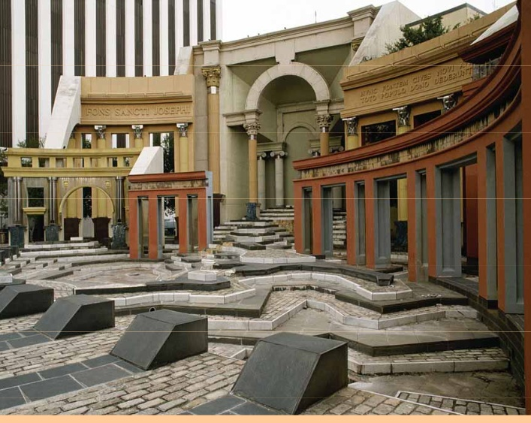
Karakteristik Post Modern
Kepekaan terhadap konteks bangunan, sejarah dan kebutuhan klien.
Karakteristik fisik berupa penggunaan bentuk-bentuk patung, ornamen dan antropomorfisme.
Karakteristik konseptual - pluralisme, makna ganda, plafon tinggi, ironi, paradoks & kontekstualisme.

Slide 14
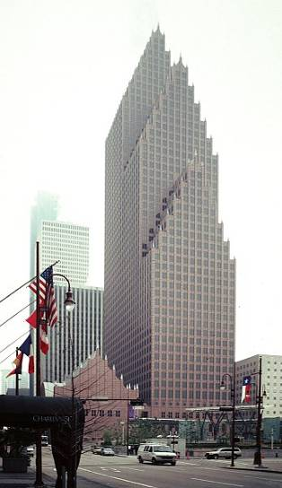
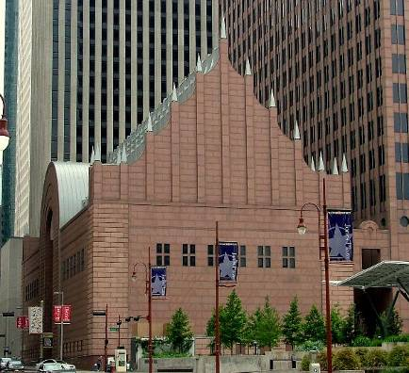
Karakteristik Post Modern
Penggunaan gaya klasik dalam kombinasi baru: pilar, lengkungan, kubah, fasad dinding tirai, patung dan kaidah romawi.
Bank of America Center in Houston, oleh John Burgee dan Philip Johnson, selesai 1983.

Slide 15
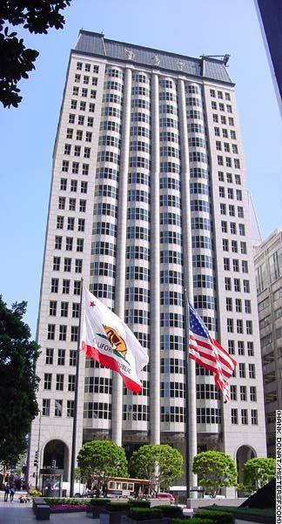
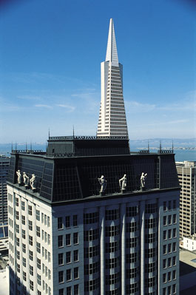
Karakteristik Post Modern
Penggunaan gaya klasik dalam kombinasi baru: pilar, lengkungan, kubah, fasad dinding tirai, patung dan kaidah romawi.

Slide 16
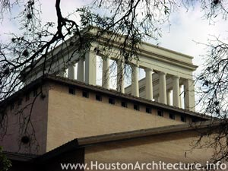
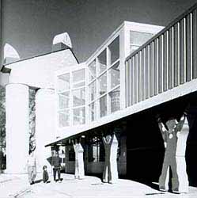
Karakteristik Post Modern
Penggunaan gaya klasik dalam kombinasi baru: pilar, lengkungan, kubah, fasad dinding tirai, patung dan kaidah romawi.

Slide 17
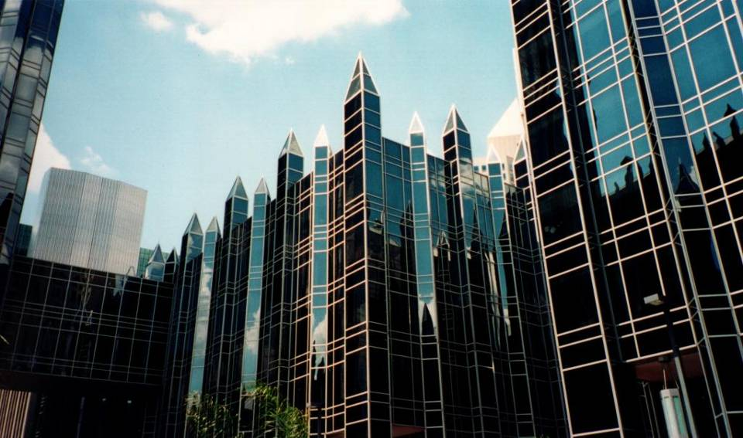
Karakteristik Post Modern
Mirip dengan katedral tua, bangunan post modern menarik mata ke atas menuju ke langit

Slide 18
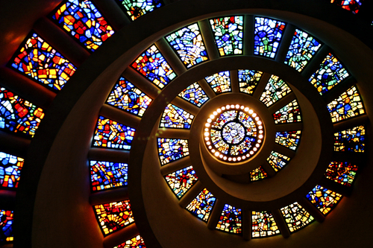
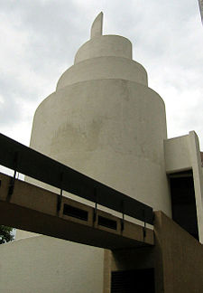
Karakteristik Post Modern
Mendamaikan perbedaan antara generasi lama dan baru (perang budaya). Arsitektur postmodern mengambil gaya lama dan memperbaruinya.

Slide 19
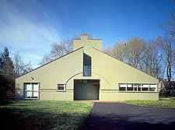
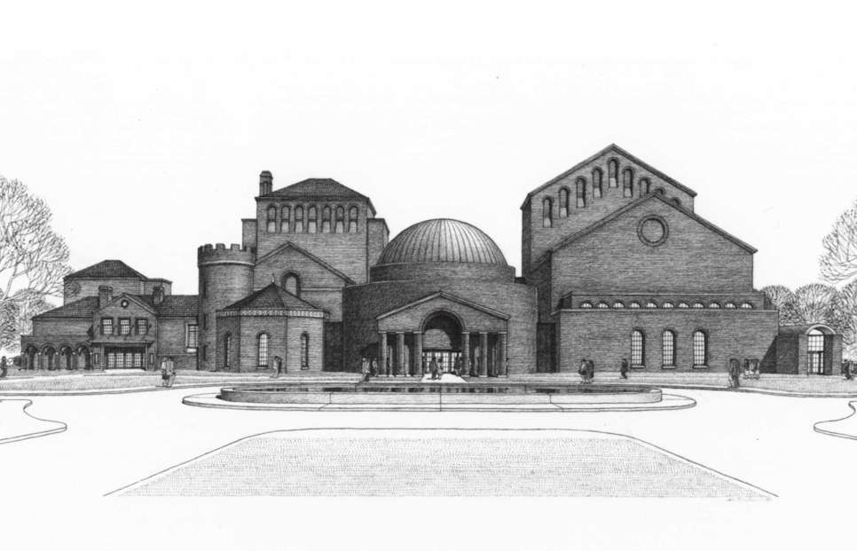
Karakteristik Post Modern
Mendamaikan perbedaan antara generasi lama dan baru (perang budaya). Arsitektur postmodern mengambil gaya lama dan memperbaruinya.
Vanna Venturi House, Robert Venturi

Slide 20
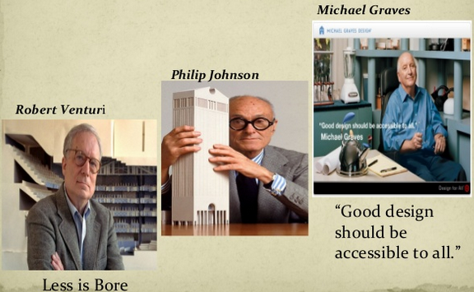
Pelopor Post Modern

Slide 21
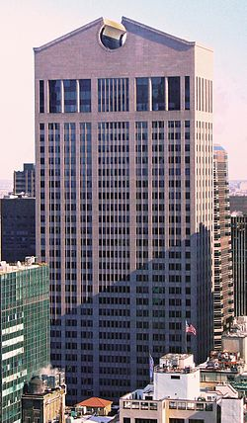
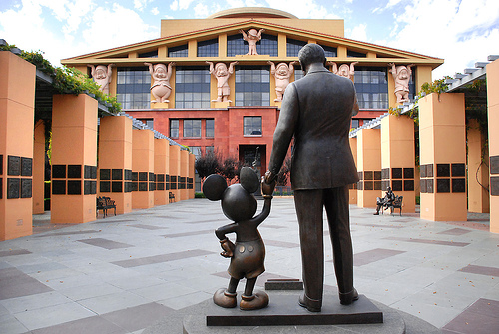
Pelopor Post Modern
Vanna Venturi House
Robert Venturi
Team Disney –
The Eisner Building
AT & T Building
( Sony building)
Michael Graves
Philip Johnson

Slide 22
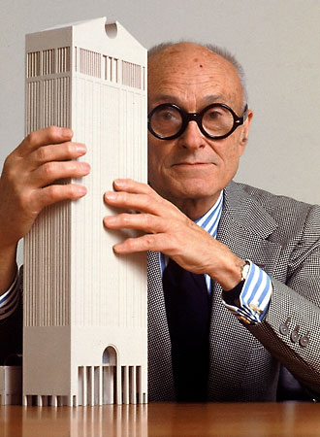
Contoh Bangunan Post Modern
AT & T Building
Phillip Johnson
Phillip Johnson membantu Mies van der Rohe merancang Gedung Seagram pada tahun 1950, tetapi di tahun 70-an ia lakukan kebalikan dengan Gedung AT & T (sekarang disebut Sony Building)
Phillip Johnson di th.1978 dengan maket gedung AT&T

Slide 23
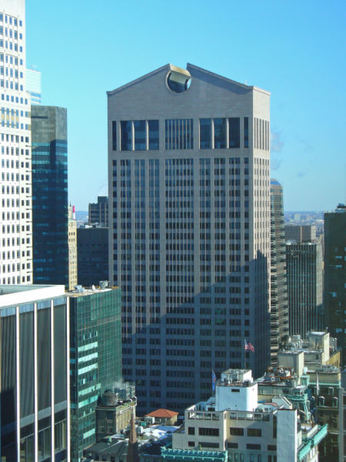
Contoh Bangunan Post Modern
Alih-alih sebuah bangunan yang terbuat dari kaca ramping dan logam, bangunan ini didominasi batu (hanya 30% dari luar kaca) dan menghidupkan kembali kosa kata arsitektur klasik ...
Johnson & rekan-rekannya membagi bangunan menjadi tiga bagian, seperti pada tiga bagian dari kuil Yunani - dasar, kolom dan pediment.
Phillip Johnson, the AT&T Building (New York), 1984. POSTMODERN

Slide 24
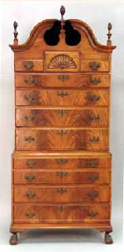
Contoh Bangunan Post Modern
Bagian atas miring turun seperti sebuah pediment, termasuk ruang di tengah dikenal sebagai orbiculum (mirip tampilan meja rias abad ke-18)
strip batu tipis yang membentuk pusat menyerupai alur kolom
Phillip Johnson, the AT&T Building (New York), 1984. POSTMODERN

Slide 25
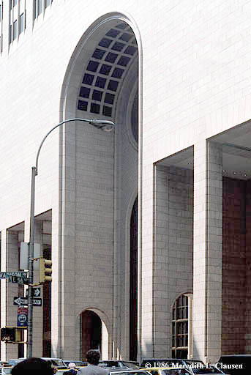
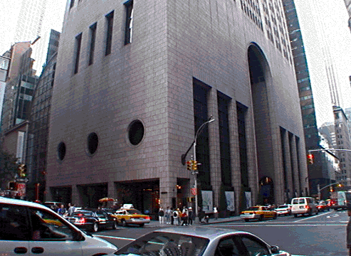
Contoh Bangunan Post Modern
Pintu masuk berupa lengkungan putaran besar, mirip dengan lengkungan kemenangan atau portal Romawi.

Slide 26
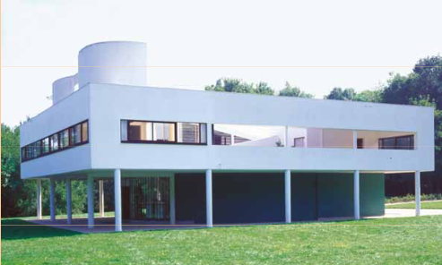
Modern vs Post Modern
Le Corbusier. Villa Savoye
1928-1929. Poissy, France
Arsitek modernis mungkin menganggap bangunan postmodern itu vulgar
arsitek postmodern mungkin menganggap bangunan modern tidak berjiwa dan hambar

Slide 27
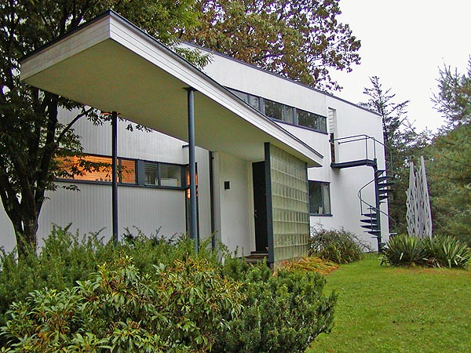
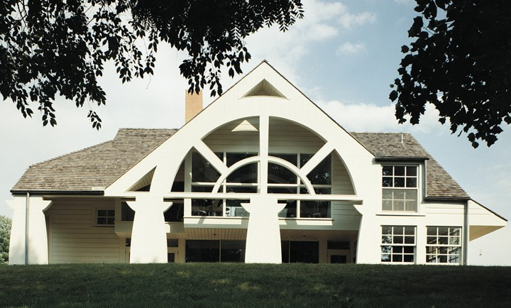
Modern vs Post Modern
Atap Datar
Atap Pelana

Slide 28
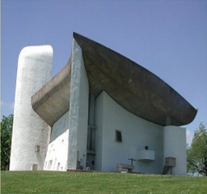
Modern vs Post Modern
Tidak menggunakan warna
Warna kembali digunakan pada fasad
Le Corbusier, Chapel of NôtreDame du Haut, 1955

Slide 29
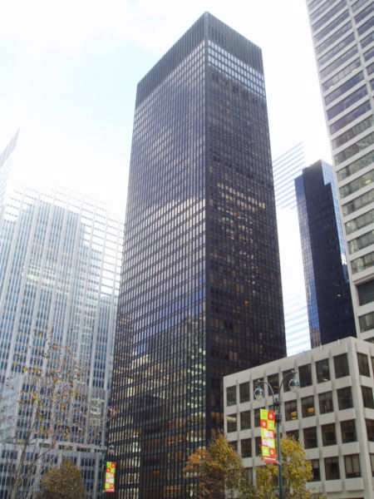
Modern vs Post Modern
bangunan postmodernis adalah tumpukan elemen desain bervariasi dalam kosa kata tunggal dari permukaan tanah ke atas, (seperti desain "kue pengantin").
Seagram Building,New York,Ludwig Mies van Der Rohe, 1957
bangunan bertingkat tinggi modern telah menjadi monolitik.

Slide 30
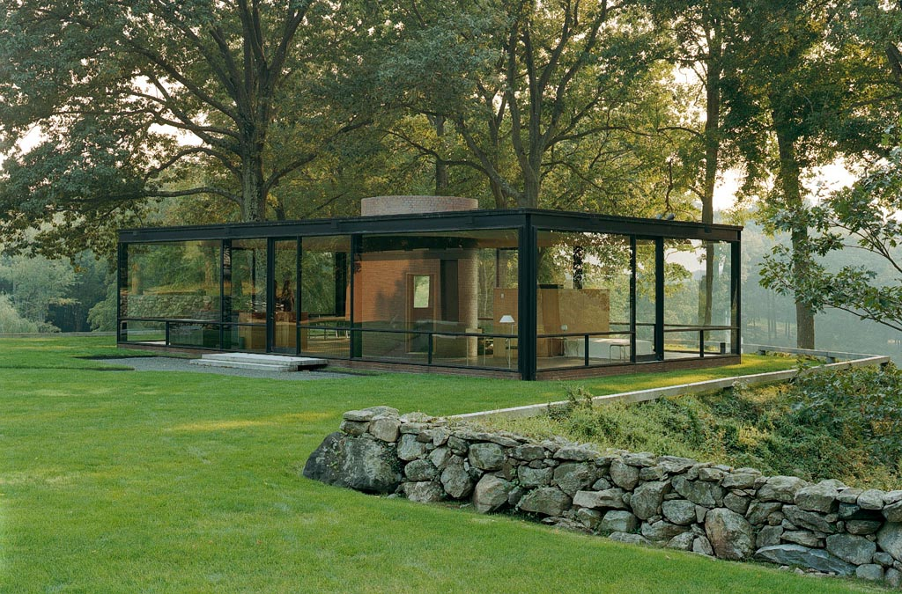
Modern vs Post Modern
Single Coding
Double Coding

Slide 31
Arsitek-arsitek Post Modern
Joel Bergman
Barbara Bielecka
Ricardo Bofill
Mario Botta
John Burgee
Charles Correa
Peter Eisenman
Terry Farrell
Frank Gehry
James Gowan
Michael Graves
Hans Hollein
Arata Isozaki
Helmut Jahn
Jon Jerde
Philip Johnson
Edward Jones
Hans Kollhoff
Ricardo Legorreta
Ernst Lohse
Charles Moore
William Pedersen
César Pelli
Boris Podrecca
John C. Portman, Jr.
Paolo Portoghesi
Antoine Predock
Kevin Roche
Aldo Rossi
Carlo Scarpa
Denise Scott Brown
Robert A.M. Stern
James Stirling
Tomás Taveira
Siavash Teimouri
Robert Venturi
Michael Wilford
James Wines
Eberhard Zeidler

Slide 32
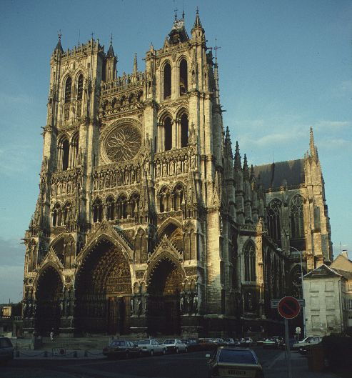
Kesimpulan
Arsitektur Pra Modern
Arsitektur Modern
Arsitektur Post-modern

Slide 33

Terimakasih....

